Slide 1
7
“ចូរបើក
ទូរព្រះគម្ពីររបស់អ្នកឡើង”
ប ៧ ស យ
Designed by Dr. John Fryman, Texas, USA • BibleBasically.org
Taught by Dr. Rick Griffith, Singapore Bible College
All files in many languages for free download at BibleStudyDownloads.org
សៀវភៅក្បួនជំនួយ ទំព័រ​៨-១៤
40
4

Slide 2

ភាពសំខាន់…របស់ព្រះគម្ពីរ
ភាពសំខាន់…របស់ព្រះគម្ពីរ
ការណែនាំឱ្យស្គាល់នូវព្រះគម្ពីរ...ដែលសំខាន់ក្នុងព័ន្ធកិច្ចសហគមន៍អន្តរជាតិ
INC FORT WORTH, TEXAS
©2004 TBBMI
7.5.01.
04

Slide 3
សូមមេត្តាយកចិត្តទុកដាក់
ក្នុងកំឡុងពេលសិក្សា
សូមបិទទូរស័ព្ទ
របស់លោកអ្នក
ហើយរក្សាការស្ងៀមស្ងាត់
សូមអរគុណ

Slide 4
©
ព្រះគម្ពីរ…ដែលជាមូលដ្ឋានគ្រឹះ ក្នុងព័ន្ធកិច្ចសហគមន៍អន្តរជាតិ
សេចក្តីបញ្ជាក់របស់គណៈកម្មាធិការ
Dr. John Hannah
Distinguished Professor of Historical Theology
Dallas Theological Seminary
Dallas, Texas
Dr. Rick Griffith
Professor of Biblical Studies
Singapore Bible College
Singapore, Republic of Singapore
Dr. William R. Bright
Late Founder
Campus Crusade for Christ
Orlando, Florida
John Maisel Kurt Nelson
President Exec. Vice President
East/West Ministries
Dallas, Texas
Rev. Douglas Valenzuela
Senior Pastor, Conservative Baptist Missions
Chiesa Battista Evangelica di Casoria
Naples, Italy
Vasily Dimitrievski
Director for Russia
Global Missions Fellowship
Penza, Russia
Dr. David Bertch
Former President
Tyndale Theological Seminary
Amsterdam, The Netherlands
Dr. William Tolar
Distinguished Professor of Biblical Backgrounds
Southwestern Baptist Theological Seminary
Ft. Worth, Texas
Karyn Granger
Director of Bible Studies
Southwest Christian Schools
Ft. Worth, Texas
Dr. Kenneth Horton
Former Senior Pastor
McKinney Memorial Bible Church
Ft. Worth, Texas
7.5.01.
©2003 TBBMI
02

Slide 5
ព្រះគម្ពីរ…ដែលជាមូលដ្ខានគ្រឹះនៃសេចក្តីព្រាងត្រូវបានផ្តើម បានរីកចំរើនឡើង និង បានធ្វើអោយ
ចំរើនលូតលាស់ ព្រមទាំងបង្កើតអោយមានផលផ្លែ ដោយលោក John E. Fryman, Ph.D.
រក្សាសិទ្ធគ្រប់បែបយ៉ាង២០០៣ ព្រះគម្ពីរ…ដែលជាមូលដ្ខានគ្រឹៈក្នុងព័ន្ធកិច្ចសហគមន៍អន្តរជាតិ
Copyright © 2003 The Bible…Basically Ministries Intl. Inc., Ft. Worth, Texas
ដោយមានការប្រុងប្រយ័ត្ននិងរក្សាសិទ្ធទាំងអស់ ។ កិច្ចការនេះគឺបានធ្វើឡើងនៅក្រោមច្បាប់រក្សាសិទ្ធ
របស់សហរដ្ឋអាមេរិក។ គ្មានចណែកឬផ្នែកណាដែលបង្កើតឡើងនៅក្នុងទំរង់ណាមួយ ក្នុងការនិពន្ធដោយ
មិនបានសុំការអនុញ្ញាត្តិពីរដ្ឋអំណាច ឬ សិទ្ធិពីម្ចាស់ដើមឡើយ លើកលែងតែនៅក្នុងករណីនៃតំណាងការដកស្រង់
សេចក្តីសង្ខេបនៅក្នុងការរិះគន់អត្ថបទ ឬ ការត្រួតពិនិត្យតែប៉ុណ្ណោះ។
ផ្នែកទាំងអស់នោះ សម្រាប់តែការអនុញ្ញាត្តដែលបានផ្តល់ឱ្យជាលក្ខណៈពិសេសនៅក្នុងអត្ថបទ ប្រហែលជាបានធ្វើឡើងវិញនៅកន្លែងដែលសិស្សក្នុងស្រុកត្រូវការ ដើម្បីបំពេញសេចក្តីតំរូវការទាំងនោះ។
ព័ន្ធកិច្ចនេះ គឺជាការថ្លែងអំណរគុណចំពោះលោកបណ្ឌិត Dr. Todd Bolen នៃមហាវិទ្យាល័យ យេរូសាឡិម
អ៊ីស្រាអែល និង Pictorial Library of Bible Lands (BiblePlaces.com) នឹងការអនុញ្ញាត្តឱ្យប្រើ ប្រភពរូបភាពចេញទៅខាងក្រៅដែលមានលក្ខណៈទូលាយសម្រាប់ការណែនាំឳ្យស្គាល់ផលិតផលនេះ។
គួររក្សាសិទ្ធនូវវត្ថុធាតុដើម នៃកេរ្តិ៍ឈ្មោះដទៃទៀត ដោយចំណេះដឹងរបស់យើង ឬ​ ការសន្មត់ដែលត្រឹមត្រូវទទួលស្គាល់ ជាសំណើររបស់ព័ន្ធកិច្ចចូរកត់សម្គាល់ភ្លាមៗ ។ ការសន្មត់ជាក់លាក់នៃមាតិការរឿង នឹង ត្រូវបានកែតំរូវដោយត្រឹមត្រូវ។ រាល់ការខំប្រឹងប្រែងត្រូវបានប្រើដើម្បីជៀសវាងការមិនអនុញ្ញាត្តិឱ្យប្រើ អត្ថបទ ឬ រូបភាព (ក្រាហ្វិក)។
គ្រូបង្រៀន អ្នករចនារូបភាព អក្សរ ឬ អ្នកជួយសម្រួល មិនអាចផ្លាស់ប្តូរ ស្លាយបញ្ចាំងណាមួយ នៃជីវចលនា ឬ ការរៀបចំចំពោះការណែនាំឱ្យស្គាល់ មិនថានៅក្នុងរបៀបណាមួយក៏ដោយ មិនថានៅក្នុងការដាក់បញ្ចូល ដោយផ្ចិតផ្ចង់នៅក្នុងកុំព្យូទ័រ ដែលចេញពីកន្លែងរក្សាទុករូបភាព ការបញ្ចូលសារ ឬ​ ប្រព៍ន្ធអ៊ិនធឺនែតដោយគ្មានការរអនុញ្ញាត្តពីម្ចាស់ដើមឡើយ។
ផលិតនៅក្នុង សហរដ្ឋអាមេរិក ការរក្សាសិទ្ធអន្តរជាតិ
7.5.01.
©2003 TBBMI
03

Slide 6
ភាពសំខាន់…របស់ព្រះគម្ពីរ
ភាពសំខាន់…របស់ព្រះគម្ពីរ
ការណែនាំឱ្យស្គាល់នូវព្រះគម្ពីរ...ដែលសំខាន់ក្នុងព័ន្ធកិច្ចសហគមន៍អន្តរជាតិ
INC FORT WORTH, TEXAS
©2004 TBBMI
7.5.01.
04
Notes:
PLEASE PUT THE TITLE AND SUBTITLES INTO YOUR NATIONAL LANGUAGE AND LEAVE THE WEBSITE UNCHANGED

Slide 7


កម្មវត្ថុៈ ការរៀបចំព្រះគម្ពីរនៅក្នុងគំនិត
ភាពសំខាន់នៃព្រះគម្ពីរ
វគ្គទី១
សូមបើក “ព្រះគម្ពីរ” របស់អ្នកឡើង
©2003 TBBMI
7.5.01.
05

Slide 8
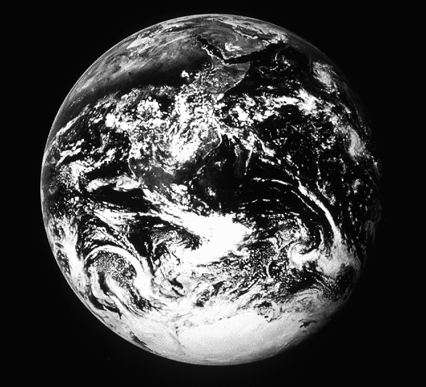
?
អ្វីគឺជាប្រភពសំរាប់…
ចូរចាប់ផ្តើម
ជាមួយនឹង
សិក្ខាសាលានេះ
នូវគំនិតដ៏ធំមួយ!
គ្រប់គោលលទ្ធិគ្រីស្ទាន
គ្រប់ប្រព័ន្ធនៃជំនឿគ្រីស្ទាន
នៅក្នុងគ្រប់សៀវភៅមូលដ្ឋានគ្រឹះនៃព្រះគម្ពីរ
នៅក្នុងគ្រប់បណ្ណាល័យសិក្សា
នៅក្នុងគ្រប់បណ្ណាល័យរដ្ឋការ
នៅក្នុងគ្រប់បណ្ណាល័យឯកជន
នៅក្នុងគ្រប់បណ្ណាល័យសកលវិទ្យាល័យ
នៅក្នុងគ្រប់ប្រទេសទាំងអស់ក្នុងពិភពលោក
នៅក្នុងស្ទើរតែគ្រប់ភាសា
ហើយនិង
ភាពសំខាន់ របស់ព្រះគម្ពីរបានគិតថា
គ្រប់ទាំងអ្នកជឿ និង អ្នកមិនជឿឆ្លងកាត់ភពផែនដី
©2003 TBBMI
7.5.01.
06
15

Slide 9
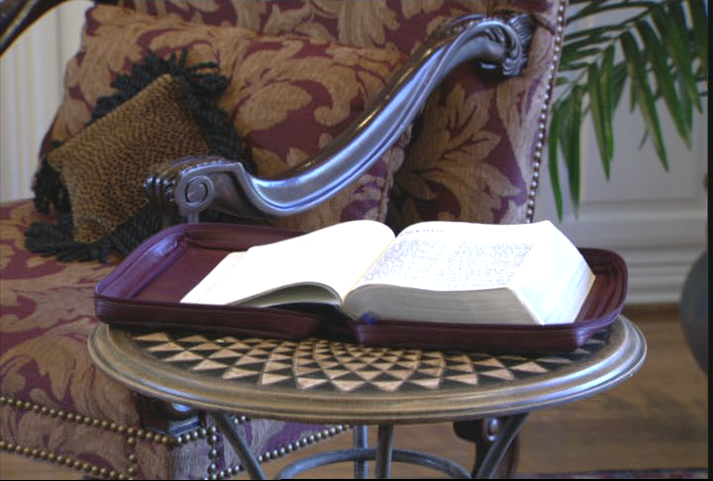
គោលសំខាន់នៃ
សេចក្តីជំនឿរបស់យើង
esovePAk,ÜnCMnYy TMB½r TI6
07
2

Slide 10
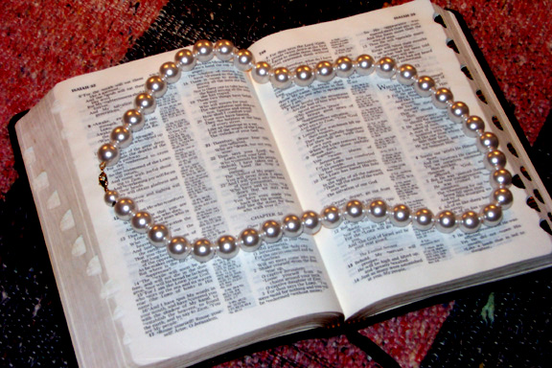
នៅក្នុងសៀវភៅនេះ
“តើព្រះគម្ពីរនិយាយអំពីអ្វី”
បណ្ឌិត ហេនរីអេតា ស៊ីមៀរ្ស បានសរសេរថា
esovePAk,ÜnCMnYy TMB½r TI6
08

Slide 11
នៅក្នុងគំនិតរបស់អ្នកអានភាគច្រើន
យល់ថា
ចំណេះដឹងខាងឯព្រះគម្ពីរដូចជា
គ្រាប់អង្កាំនៃគុជខ្យងដ៏ល្អមួយខ្សែ
esovePAk,ÜnCMnYy TMB½r TI6
09

Slide 12
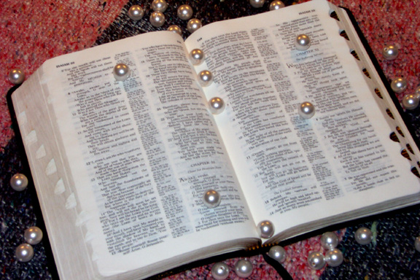
ខ្សែអង្កាំនៃគុជខ្យងគឺរមែងបាក់បែក
ការរៀបចំឱ្យត្រឹមត្រូវនូវរឿងរ៉ាវនៃ
ព្រះគម្ពីរគឺមិនបានរៀបរយ
និង​ច្របូកច្របល់
esovePAk,ÜnCMnYy TMB½r TI6
10

Slide 13
esovePAk,ÜnCMnYy TMB½r TI6
11

Slide 14
ជម្រៅនៃព្រះគម្ពីរ
វាមានន័យលាយឡំគ្នា
ការដឹកនាំនៃព្រះវិញ្ញាណបរិសុទ្ធ
ជ្រាលជ្រៅជាង
12
2

Slide 15
?
គំរោងការលោះបាបរបស់ព្រះ
អ័ប្រាហាំ និង អ៊ីស្រាអែល
ជំនាន់បុរាណ
ការបង្ហាញនូវព្រះអម្ចាស់
ព្រះយេស៊ូវគ្រីស្ទ
កំណើតពួកជំនុំ
?
?
?
?
?
?
?
?
13
5

Slide 16
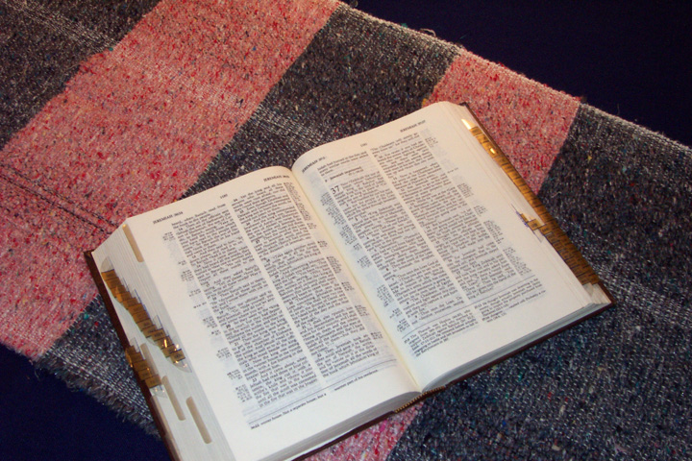
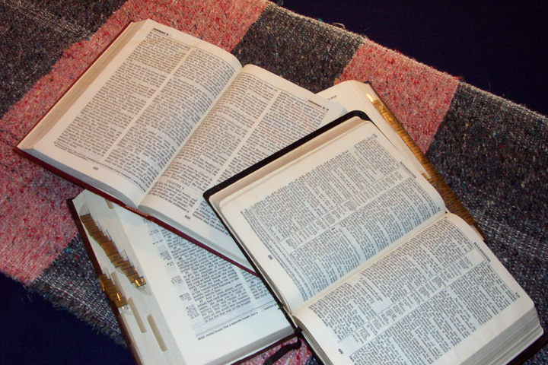
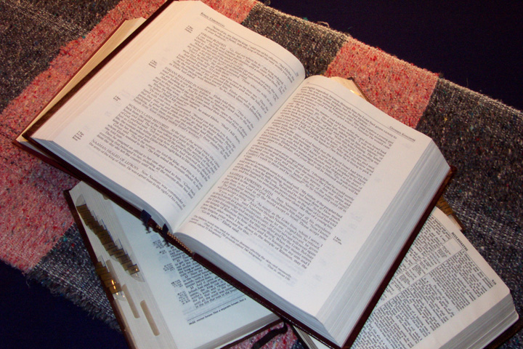
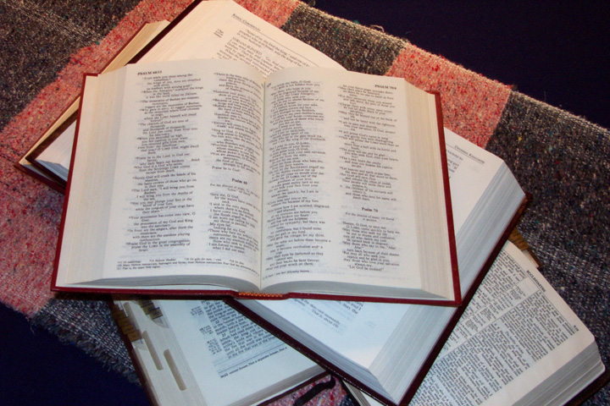
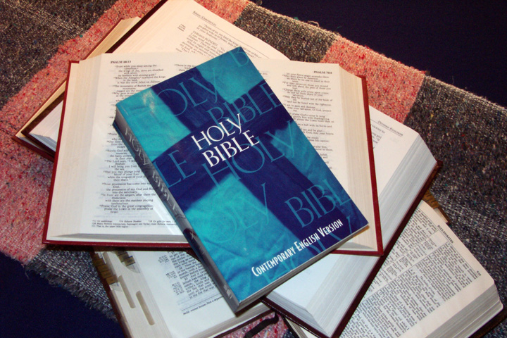
  ចូរក្រឡេកមើលព្រះគម្ពីរទាំងអស់នេះ!
14

Slide 17
ហើយ នោះគឺ បញ្ហាចាប់ផ្តើមនៅឯណា!
វាគឺជាការផ្តុំគ្នាយ៉ាងធំដែលពិបាកគ្រប់គ្រង
• មួយពាន់ នៃ ការលំអិត
• មួយរយ នៃ ចរិតលក្ខណៈ
• ៧៥០០០០ ពាក្យ
• ១២០០ ជំពូក
• ៣១០០ ខ
•ការបកស្រាយ និង ការបកប្រែ
មានច្រើនឥតគណនា
15
7

Slide 18
តើអ្នកណាបានធ្វើអ្វី?
តើ​អ្នកណាបាននិយាយអ្វី?
សៀវភៅ
ហេតុអ្វី?
មនុស្ស
កាលបរិច្ឆេទ
តើ​ វាទាក់ទងទៅ អ្នកណា/អ្វី?
16
7

Slide 19
ជួយផង!
តើអ្នកណាបានធ្វើអ្វី?
តើអ្នកណាបាននិយាយអ្វី?
ហេតុអ្វី?
សៀវភៅ
មនុស្ស
កាលបរិច្ឆេទ
តើវាទាក់ទងទៅអ្នកណា/អ្វី?
17

Slide 20
ជួយផង!
មិនអាចធ្វើបានទេ!!!
ដូច្នេះ…នឹង
ទុកឱ្យគ្រូគង្វាលធ្វើចុះ!
18

Slide 21
តើអ្នកណា
យកចិត្តទុកដាក់?
19

Slide 22
ដូច្នេះ
តើជាអ្វី?
20

Slide 23
“លុះត្រាតែជំនឿរបស់យើងគឺ
តាំងឡើងនៅក្នុង សេចក្តីពិត ច្បាស់លាស់ ​​វាមិនមែនជា
ការស្មាន ជំនឿឆ្វេង និង
ការសន្មត់ជាមុន”
Miles Stanford
Principles of Spiritual Growth
គោលការណ៍នៃការរីកចំរើនខាងវិញ្ញាណ
21
4

Slide 24
ភាពសំខាន់…របស់ព្រះគម្ពីរ
ភាពសំខាន់…របស់ព្រះគម្ពីរ
ការណែនាំឱ្យស្គាល់នូវព្រះគម្ពីរ...ដែលសំខាន់ក្នុងព័ន្ធកិច្ចសហគមន៍អន្តរជាតិ
INC FORT WORTH, TEXAS
©2004 TBBMI
7.5.01.
04
22
Notes:
PLEASE PUT THE TITLE AND SUBTITLES INTO YOUR NATIONAL LANGUAGE AND LEAVE THE WEBSITE UNCHANGED

Slide 25
ដូច្នេះ...
ចូរយើងទៅ!
(ហើយកុំភ្លេចការសិក្សា
ដែលជាការសាងសង់មួយ
ដើម្បីឆ្ពោះតំរង់ទៅខាងមុខទៀត!)
23

Slide 26
ការរៀបចំតាមលំដាប់រហ័ស
©
គឺជាផ្លូវនៃ ការគិត!
24

Slide 27
ការរៀបចំតាមលំដាប់រហ័ស
©
អ្នកនឹងរៀនដើម្បី រៀបចំ ព្រះគម្ពីរនៅក្នុងគំនិត!
25

Slide 28
ការរៀបចំតាមលំដាប់រហ័ស
©
ចំណងជើងសំខាន់មួយៈ
នៅទីនេះអ្នកអាចបង្រៀនការខ្លះទៅអ្នកឯទៀត!
ប ៧ ស យ
អ្វីជាការបើកសំរាប់ការធ្វើបន្ទាល់!!!
26
1

Slide 29
ការរៀបចំតាមលំដាប់រហ័ស
©
ចូរបើក
“ទូរព្រះគម្ពីររបស់អ្នកឡើង”
27

Slide 30
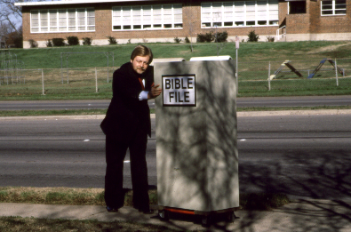
28

Slide 31
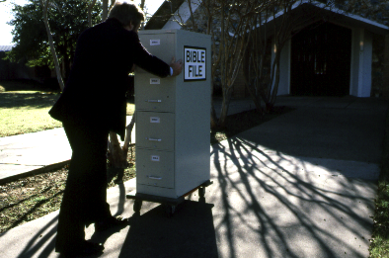
29

Slide 32
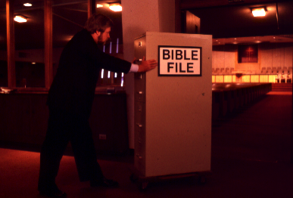
30

Slide 33
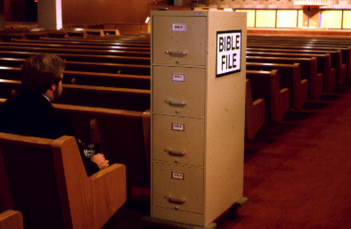
31

Slide 34
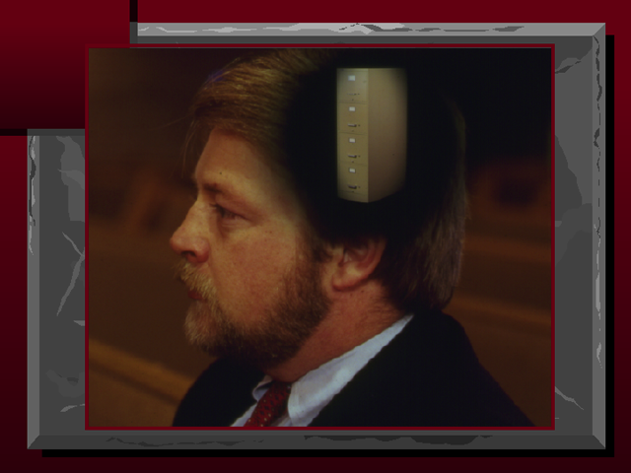
32

Slide 35
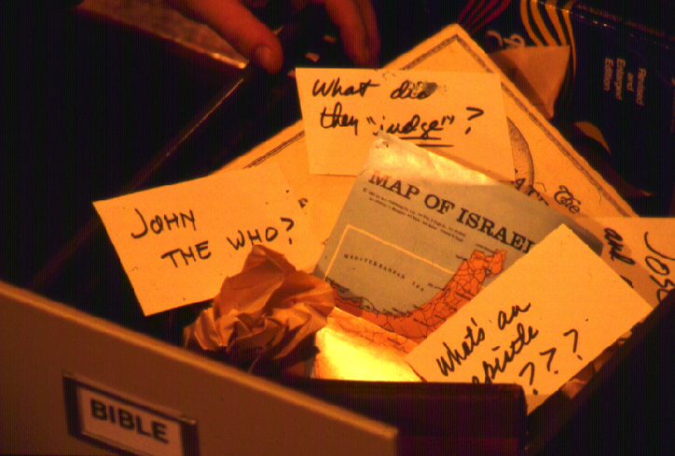
?
ដូច្នេះ… តើពេលណាអ្នកចាប់ផ្តើម ដកចេញព័ត៌មានទាំងអស់នេះ ហើយ វាប្រាប់ថាព័ត៌មាន ខុស?
?
?
?
33
5

Slide 36
ជាការពិត គ្មានគំនិតសោះ!
តើចាប់ផ្តើមធ្វើនៅឯណា?
34

Slide 37
7
esovePAk,ÜnCMnYy TMB½r 8-14
35

Slide 38
7
7
7
Handbook pg. 8-14
36
1

Slide 39
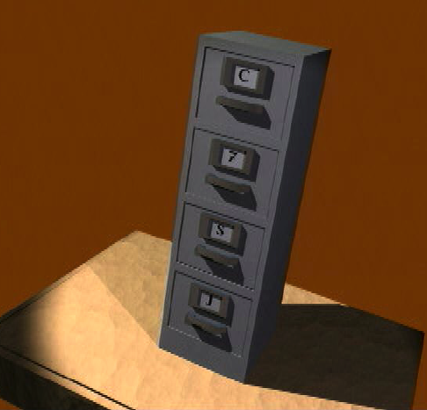
7
ទូរឯកសារព្រះគម្ពីរ
របស់អ្នក
esovePAk,ÜnCMnYy TMB½r 8-14
37

Slide 40
7
7
File Cabinet Movie w/ narration
38

Slide 41
7
1
2
3
4
5
6
7
8
9
10
esovePAk,ÜnCMnYy TMB½r 8-14
39

Slide 42
7
“ចូរបើក
ទូរព្រះគម្ពីររបស់អ្នកឡើង”
ប ៧ ស យ
esovePAk,ÜnCMnYy TMB½r 8-14
40
4

Slide 43
7
“ចូរបើក
ទូរព្រះគម្ពីររបស់អ្នកឡើង”
7
= 4 + 3
esovePAk,ÜnCMnYy TMB½r 8-14
41
2

Slide 44
7
“ចូរបើក
ទូរព្រះគម្ពីររបស់អ្នកឡើង”
ប ៤ ៣ ស យ
esovePAk,ÜnCMnYy TMB½r 8-14
42
1

Slide 45
7
ពាក្យសំខាន់ ឬ ឃ្លាទាំង ៥៖
ប ₌ ការបង្កើត
៤ ₌ ប្រជាជន
៣ ₌ សង្គម
ស ₌ ស្ងប់ស្ងាត់
យ ₌ ព្រះយេស៊ូវ
esovePAk,ÜnCMnYy TMB½r 8-14
43
6

Slide 46
7
ពាក្យសំខាន់ ឬ ឃ្លាទាំង ៥៖
ប ₌ ការបង្កើត
៤ ₌ ប្រជាជន
៣ ₌ សង្គម
ស ₌ ស្ងប់ស្ងាត់
យ ₌ ព្រះយេស៊ូវ
esovePAk,ÜnCMnYy TMB½r 8-14
44
6

Slide 47
7
ពាក្យសំខាន់ ឬ ឃ្លាទាំង ៥៖
ប ₌ ការបង្កើត
៤ ₌ ប្រជាជន
៣ ₌ សង្គម
ស ₌ ស្ងប់ស្ងាត់
យ ₌ ព្រះយេស៊ូវ
esovePAk,ÜnCMnYy TMB½r 8-14
45
6

Slide 48
7
មនុស្ស ទាំង ៤ គឺ៖
អ័ ប្រាហាំ
យ៉ូ សែប
ម៉ូ សេ
យ៉ូ ស្វេ
esovePAk,ÜnCMnYy TMB½r 8-14
46
5

Slide 49
7
អ្នក
ចៅ ក្រម
ត្រូវ តែ
វិ និច្ឆ័យ
esovePAk,ÜnCMnYy TMB½r 8-14
47

Slide 50
7
មនុស្ស ទាំង ៤ គឺ៖
យ៉ូ សែប
​ អ័ ប្រាហាំ
អ្នក
ម៉ូ សេ
ចៅ ក្រម
យ៉ូ ស្វេ
ត្រូវ តែ
វិ និច្ឆ័យ
esovePAk,ÜnCMnYy TMB½r 8-14
48
8

Slide 51
7
ការបង្កើត
អ័ប្រាហាំ
យ៉ូសែប
ម៉ូសេ
យ៉ូស្វេ
esovePAk,ÜnCMnYy TMB½r 8-14
49
5

Slide 52
7
ពាក្យសំខាន់ ឬ ឃ្លាទាំង ៥៖
ប ₌ ការបង្កើត
៤ ₌ ប្រជាជន
៣ ₌ សង្គម
ស ₌ ស្ងប់ស្ងាត់
យ ₌ ព្រះយេស៊ូវ
esovePAk,ÜnCMnYy TMB½r 8-14
50
6

Slide 53
7
អ ស ឈ
esovePAk,ÜnCMnYy TMB½r 8-14
51
2

Slide 54
7
សង្គមទាំង ៣ គឺ៖
​​​​​​​​​ អ នាធិបតេយ្យ
ស្តេច
គ្រា ចាប់ជាឈ្លើយ
esovePAk,ÜnCMnYy TMB½r 8-14
52
6

Slide 55
ការបង្កើត
អ័ប្រាហាំ
យ៉ូសែប
ម៉ូសេ
យ៉ូស្វេ
អណាធិបតេយ្យ
ស្តេច
គ្រាចាប់ជាឈ្លើយ
7
esovePAk,ÜnCMnYy TMB½r 8-14
53

Slide 56
7
ការរំលឹកឡើងវិញ…
៧
ប ៧ ស យ
ប ៤ ៣ ស យ
esovePAk,ÜnCMnYy TMB½r 8-14
54
3

Slide 57
7
ការបង្កើត
មនុស្សទាំង ៤
សង្គមទាំង ៣
គ្រាស្ងប់ស្ងាត់
ព្រះយេស៊ូវ
esovePAk,ÜnCMnYy TMB½r 8-14
55

Slide 58
7
ការបង្កើត
អ័ប្រាហាំ
យ៉ូសែប
ម៉ូសេ
យ៉ូស្វេ
អនាធិបតេយ្យ
ស្តេច
គ្រាចាប់ជាឈ្លើយ
គ្រាស្ងប់ស្ងាត់
ព្រះយេស៊ូវ
esovePAk,ÜnCMnYy TMB½r 8-14
56
2

Slide 59
គំនិតថ្មីរបស់អ្នក “ប្រអប់ឯកសារព្រះគម្ពីរ”
ការបង្កើត
ABRAHAM
ការបង្កើត
អ័ប្រាហាំ
អ័ប្រាហាំ
ABRAHAM
ABRAHAM
យ៉ូសែប
យ៉ូសែប
ម៉ូសេ
យ៉ូស្វេ
ម៉ូសេ
អនាធិបតេយ្យ
ស្តេច
គ្រាចាប់ជាឈ្លើយ
យ៉ូស្វេ
គ្រាស្ងប់ស្ងាត់
ព្រះយេស៊ូវ
អនាធិបតេយ្យ
ស្តេច
គ្រាចាប់ជាឈ្លើយ
គ្រាស្ងប់ស្ងាត់
ព្រះយេស៊ូវ
esovePAk,ÜnCMnYy TMB½r 8-14
57
11

Slide 60
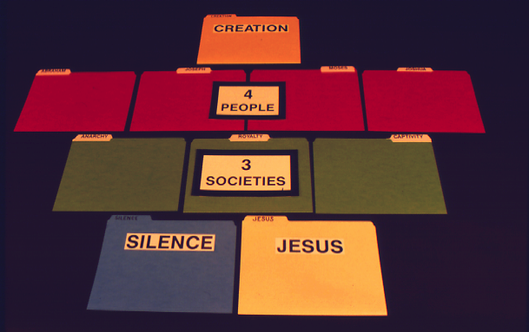
7
ការប​ង្កើត
mnusS 4 nak;
sgÁmTaMg 3
s¶b;s¶at;
RBHeys‘Uv
esovePAk,ÜnCMnYy TMB½r 8-14
58

Slide 61
7
ការបង្កើត
មនុស្ស៤នាក់
sgÁmTaMg 3
RBHeys‘Uv
RKas¶b;s¶at;
esovePAk,ÜnCMnYy TMB½r 8-14
esovePAk,ÜnCMnYy TMB½r 8-14
59

Slide 62
7
ការបង្កើត
មនុស្ស៤នាក់
សង្គមទាំង៣
esovePAk,ÜnCMnYy TMB½r 8-14
60

Slide 63
7
ការបង្កើត
មនុស្ស៤នាក់
សង្គមទាំង៣
គ្រាស្ងប់ស្ងាត់
ព្រះយេស៊ូវ
esovePAk,ÜnCMnYy TMB½r 8-14
61

Slide 64
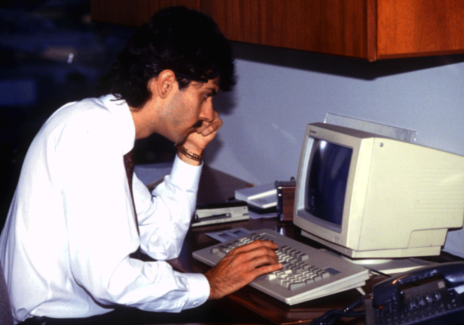
7
esovePAk,ÜnCMnYy TMB½r 8-14
62

Slide 65
7
ការបង្កើត
ABRAHAM
អ័ប្រាហាំ
ABRAHAM
យ៉ូសែប
ABRAHAM
ម៉ូសេ
យ៉ូស្វេ
អនាធិបតេយ្យ
ស្តេច
គ្រាចាប់ជាឈ្លើយ
គ្រាស្ងប់ស្ងាត់
ព្រះយេស៊ូវ
63

Slide 66
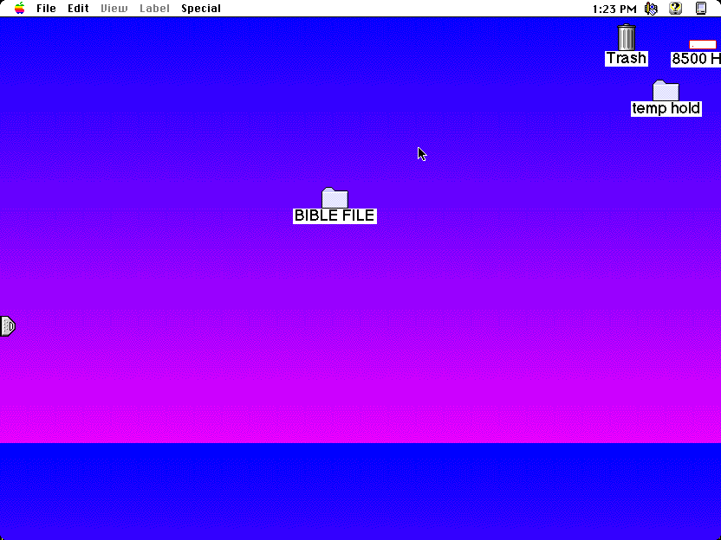
ទូរព្រះគម្ពីរ
64

Slide 67
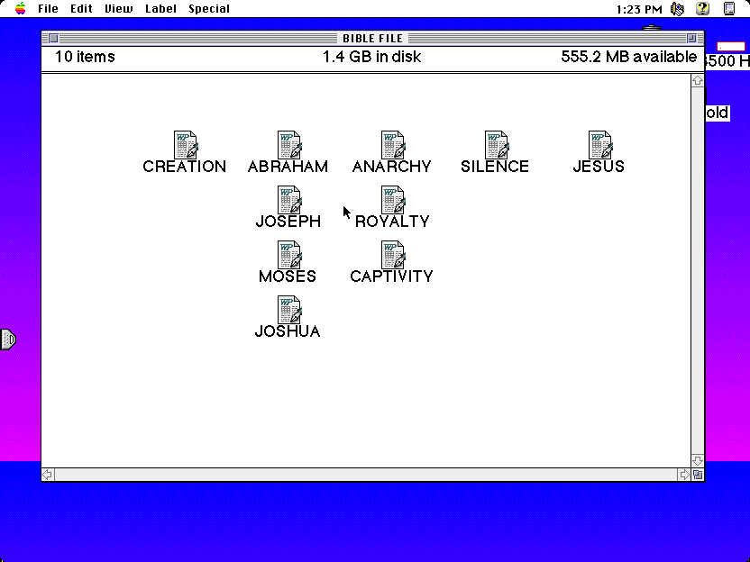
C
ការបង្កើត
អ័ប្រាហាំ
អនាធិបតេយ្យ
គ្រាស្ងប់ស្ងាត់
ព្រះយេស៊ូវ
យ៉ូសែប
ស្តេច
ម៉ូសេ
គ្រាចាប់ជាឈ្លើយ
យ៉ូស្វេ
65
10

Slide 68
ប ៧ ស យ
C
{
}
ការបង្កើត
អ័ប្រាហាំ
អនាធិបតេយ្យ
គ្រាស្ងប់ស្ងាត់
ព្រះយេស៊ូវ
មនុស្ស៤នាក់
យ៉ូសែប
ស្តេច
សង្គមទាំង៣
ម៉ូសេ
គ្រាចាប់ជាឈ្លើយ
យ៉ូស្វេ
66
66

Slide 69
ប្រអប់ព្រះគម្ពីរក្នុងគំនិតរបស់អ្នក!
ការបង្កើត
ការបង្កើត
អ័ប្រាហាំ
អ័ប្រាហាំ
ភាពរឹងមាំ
យ៉ូសែប
Yយ៉ូសែប
ម៉ូសេ
ម៉ូសេ
យ៉ូស្វេV
យ៉ូស្វេ
អនាធិបតេយ្យ
អនាធិបតេយ្យ
ស្តេច
ដែលទាក់ទងគ្នា
ស្តេច
គ្រាចាប់ជាឈ្លើយ
គ្រាចាប់ជាឈ្លើយ
គ្រាស្ងប់ស្ងាត់
គ្រាស្ងប់ស្ងាត់
ព្រះយេស៊ូវ
យ៉ាងទូលំទូលាយ
67
4

Slide 70
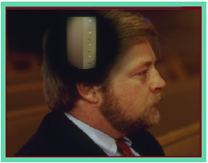
តាមរយះសិក្ខាសាលាពេលនេះ
ឥឡូវអ្នកមាននៅក្នុងគំនិតរបស់អ្នក…
នៅក្នុងគំនិតហៅថា “ ទូរព្រះគម្ពីរ ”
សោរគំនិតដើម្បីបើក “ ទូរព្រះគម្ពីរ​ ” គឺ… ប ៧ ស យ
១- មានអ្វីកើតឡើង!
មានសំណួរ ៣
ដើម្បីឆ្លើយ
២- ហេតុអ្វីបានជាវាកើតឡើង!
៣- មានឥទ្ធិពល នៅក្នុងទ្រង់ទ្រាយ និង មាតិការរឿងនៃព្រះគម្ពីរ?
68
4

Slide 71
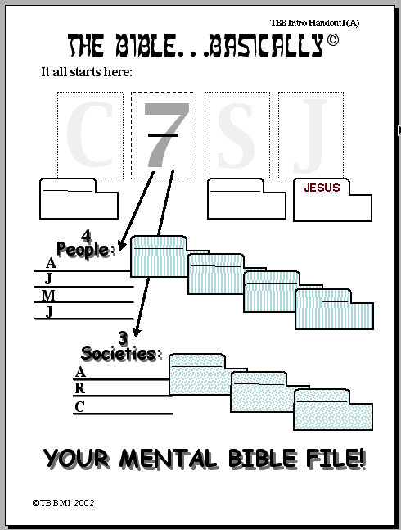
មូលដ្ឋានគ្រឹះ…នៃព្រះគម្ពីរ
ទាំងអស់ចាប់ផ្តើមនៅកន្លែងនេះ
ប
៧
ស
យ
ការបង្កើត
គ្រាស្ងប់ស្ងាត់
ព្រះយេស៊ូវ
{
មនុស្ស៤នាក់
អ័ប្រាហាំ
អ័ប្រាហាំ
យ៉ូសែប
យ៉ូសែប
ម៉ូសេ
ម៉ូសេ
យ៉ូស្វេ
យ៉ូស្វេ
{
ជំនួយក្នុងការសិក្សា#០១
សង្គមទាំង៣
អនាធិបតេយ្យ
អនាធិបតេយ្យ
ស្តេច
ស្តេច
គ្រាចាប់ជាឈ្លើយ
គ្រាចាប់ជាឈ្លើយ
ប្រអប់ឯកសារព្រះគម្ពីរនៅក្នុងគំនិតរបស់អ្នក
©2003 TBBMI
7.5.01
69
20

Slide 72
មូលដ្ឋានគ្រឹះ…នៃព្រះគម្ពីរ
ឥឡូវនេះ…សាកល្បងប្រើដៃរបស់អ្នក បើកប្រអប់ឯកសារព្រះគម្ពីរក្នុងគំនិតរបស់អ្នកដោយខ្លួនឯងផ្ទាល់ ឬ ដោយហ្វឹកហាត់ ឬ ដោយចោទសួរអ្នកណាម្នាក់ទៀតក៏បាន។
សោរគំនិតដើម្បីបើកទូរឯកសារព្រះគម្ពីរគឺៈ
ប​ ៧ ស យ
អក្សរ “ប” គឺតំណាងឱ្យៈ
ការបង្កើត
7 = 4+3 ចែកចេញជាៈ
មនុស្ស4នាក់ & សង្គមទាំង3
មនុស្សទាំង4នាក់គឺៈ
អ័ប្រាហាំ យ៉ូសែប ម៉ូសេ
យ៉ូស្វេ
ជំនួយក្នុងការសិក្សា#០២
សង្គមទាំង3គឺៈ
អនាធិបតេយ្យ ​ ស្តេច គ្រាចាប់ជាឈ្លើយ
ការបង្កើត
អ័ប្រាហាំ
អក្សរ “ស” គឺតំណាងឱ្យៈ
គ្រាស្ងប់ស្ងាត់
JESUS
យ៉ូសែប
អក្សរ “យ” គឺតំណាងឱ្យៈ
ព្រះយេស៊ូវ
...
ម៉ូសេ
ដូច្នេះ ពាក្យទាំងដប់ និង ប្រអប់ឯកសារព្រះគម្ពីរទាំងដប់ គឺ៖
យ៉ូស្វេ
អនាធិបតេយ្យ
ស្តេច
គ្រាចាប់ជាឈ្លើយ
ប្រអប់ឯកសារ
ព្រះគម្ពីរក្នុងគំនិតរបស់អ្នក
គ្រាស្ងប់ស្ងាត់
ព្រះយេស៊ូវ
9
©2003 TBBMI
9.5.01.
70
Notes:
And here is STUDY HELP NUMBER 2….this is the one you can use for your own review-- or to hold in your hand while you teach THE BIBLE FILE idea to others.
//// First the key to open the file:
//// C 7 S J…
//// The letter C stands for CREATION.
//// 7 equals 4 plus 3…for the four people and the three societies.
//// FOUR PEOPLE…ABRAHAM, JOSEPH, MOSES, JOSHUA.
//// THREE SOCIETIES…ANARCHY, ROYALTY, CAPTIVITY.
//// The letter S standing for SILENCE
//// The letter J representing JESUS.
//// FINALLY the TEN WORDS. And there are your ten file folders in your new Bible File. Repeat them one last time:
CREATION, ABRAHAM, JOSEPH, MOSES, JOSHUA, ANARCHY, ROYALTY, CAPTIVITY, SILENCE, and JESUS.

Slide 73
7
71

Slide 74
ការរៀបចំតាមលំដាប់រហ័ស
©
កូនសោរបើក
“ទូរព្រះគម្ពីររបស់អ្នក”
72

Slide 75
ឥឡូវនេះអ្នកអាចសាកល្បងមើល…
នេះគឺជាកន្លែងដែលយើងកំពុងទៅ…
នៅក្នុងគំនិតយើងហៅថា“ ទូរព្រះគម្ពីរ ”
សោរគំនិតដើម្បីបើក “ទូរព្រះគម្ពីរ” គឺ… ប ៧ ស យ
ការរកទីតាំងនៃផែនទី​ ហេតុការណ៍ធំៗ នៃព្រះគម្ពីរ
គឺរឿងនៅក្នុងព្រះគម្ពីរ៖ ការរៀបចំតាមលំដាប់រហ័ស
គ្រឹះ នៃការតាំងសញ្ញារបស់លោកអ័ប្រាហាំ ​ ​​​ នៃការដឹកនាំព្រះគម្ពីរតំរង់ទៅបេសកកម្មរបស់ព្រះយេស៊ូវ
អ្នកស្ថាបនាព្រះគម្ពីរ មានមូលដ្ឋាននៅក្នុង “ការនិទានរឿង”
​សៀវភៅព្រះគម្ពីរសញ្ញាចាស់ និង សញ្ញាថ្មី និង ផ្ទៃរឿង
 
73
7

Slide 76
ភាពសំខាន់…របស់ព្រះគម្ពីរ
ភាពសំខាន់…របស់ព្រះគម្ពីរ
ការណែនាំឱ្យស្គាល់នូវព្រះគម្ពីរ...ដែលសំខាន់ក្នុងព័ន្ធកិច្ចសហគមន៍អន្តរជាតិ
INC FORT WORTH, TEXAS
©2004 TBBMI
7.5.01.
74
Designed by Dr. John Fryman, Texas, USA • BibleBasically.org
Taught by Dr. Rick Griffith, Singapore Bible College
All files in many languages for free download at BibleStudyDownloads.org
Notes:
PLEASE PUT THE TITLE AND SUBTITLES INTO YOUR NATIONAL LANGUAGE AND LEAVE THE WEBSITE UNCHANGED

Slide 77


ភាពសំខាន់…របស់ព្រះគម្ពីរ BibleStudyDownloads.org
លោកអ្នកអាចទាញយកឯកសារមេរៀននេះដោយសេរីឥតគិតថ្លៃ!
Notes:
The Bible…Basically (bb)

Slide 78
7.5.01.
©2003 TBBMI
75

